Slide 1
N
E
W
D
A
Y
周报
屈原斌
20191121

Slide 2

1
上周所做的工作
1. 项目申请书
2. 中文 Demo

Slide 3
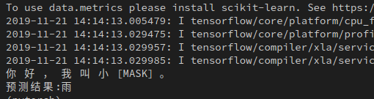
2
中文 Demo

Slide 4
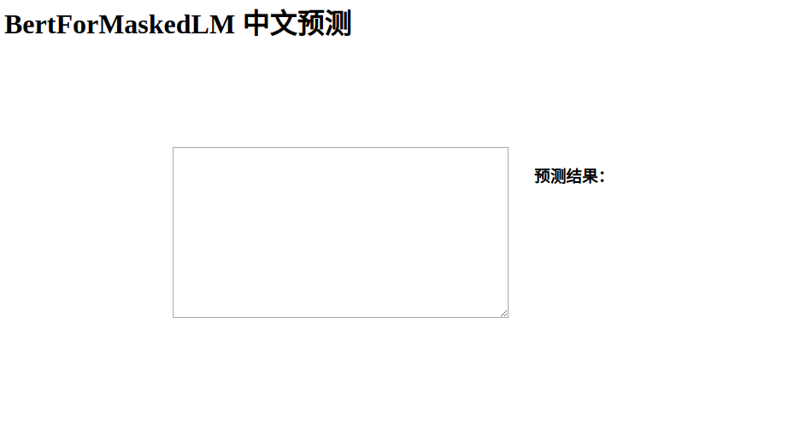
2
Demo 交互界面

Slide 5
3
本周要做的事
1. 课程学习
2. 完善Demo

Slide 6
T
H
A
N
K
S
周报
屈原斌
20191121

